Slide 1



10 - מדדי מיקום מרכזי ב' - חציון
מקצוע: מידע ונתונים
שם המורה: עדי קרנץ אבירם
עורכת: רונית נחמיה
לצפייה בסרטון מלווה מצגת

Slide 2

מה נלמד היום
אופן חישוב חציון .
חישובים מיוחדים לחציון
תכונותיו של החציון
סוגי משתנים המתאימים לחישוב חציון.
Image by OpenClipart-Vectors from Pixabay

Slide 3
חישוב מדדי מיקום מרכזי
תופעה מסוימת ניסוח שאלת חקר
איסוף נתונים רבים ככל האפשר על התופעה
ניתוח מתמטי של הנתונים
הצגת הנתונים
הסקת מסקנות

Slide 4

סוגי מדדים מיקום מרכזי
ממוצע חשבוני
שכיח
חציון
ממוצע משוקלל
ועוד...
אמצע טווח

Slide 5
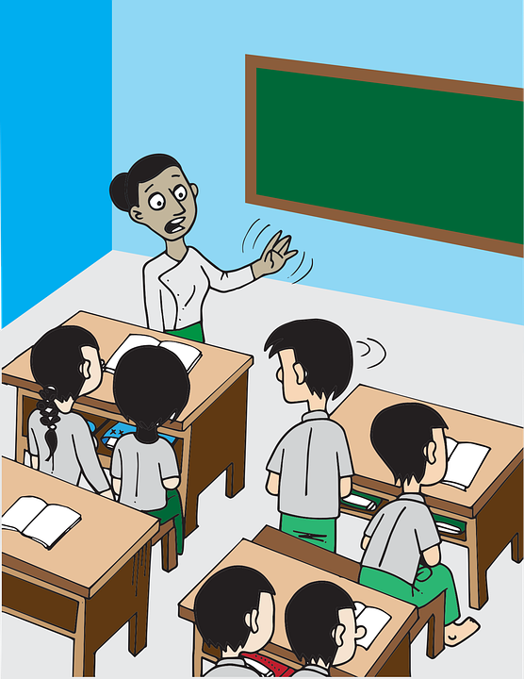

דוגמה 1 : 3 קבוצות לימוד, שעת תגבור אחת.
למי לתת שיעור תגבור?
ציוני מבחן של תלמידי הקבוצות
קבוצה א' | קבוצה ב' | קבוצה ג'
55 | 40 | 79
70 | 100 | 100
87 | 100 | 100
94 | 80 | 80
77 | 48 | 48
40 | 60 | 60
80 | 78 | 40
69 | 69 | 80
78 | 88 | 68
 | 91
Image by Mote Oo Education from Pixabay

Slide 6
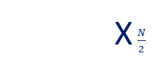
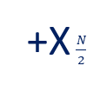
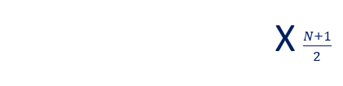
חציון Median
מהו חציון?
הערך האמצעי, החוצה את קבוצת התצפיות.
סימון: Md
כיצד מחשבים את החציון?
מסדרים את הנתונים בסדר עולה
סופרים את סך כל התצפיות N
N זוגי
N אי זוגי
=Median
+1
=Median
2

Slide 7
3 קבוצות לימוד, שעת תגבור אחת.
למי לתת שיעור תגבור?
ציוני מבחן של תלמידי הקבוצות
קבוצה א' | קבוצה ב' | קבוצה ג'
55 | 40 | 79
70 | 100 | 100
87 | 100 | 100
94 | 80 | 80
77 | 48 | 48
40 | 60 | 60
80 | 78 | 40
69 | 69 | 80
78 | 88 | 68
 | 91
שאלה:
מהו החציון של כל קבוצה?
Image by Mote Oo Education from Pixabay

Slide 8
חציון – קבוצה א'
ציוני מבחן של קבוצה א'
1. נסדר את הנתונים לפי סדר עולה
קבוצה א'
40
55
69
70
77
78
80
87
94
קבוצה א'
55
70
87
94
77
40
80
69
78
סדר עולה
Image by Mote Oo Education from Pixabay

Slide 9
חציון – קבוצה א'
ציוני מבחן של תלמידי הקבוצות
קבוצה א'
40
55
69
70
77
78
80
87
94
2. סופרים את סך כל התצפיות
N=9
Image by Mote Oo Education from Pixabay

Slide 10
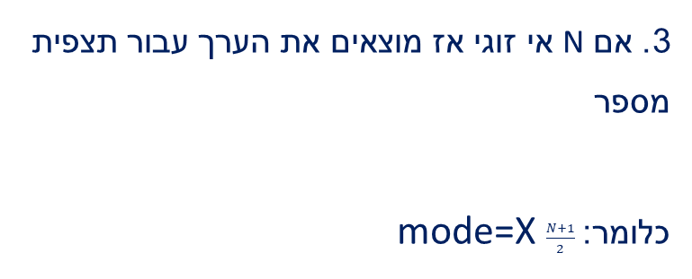


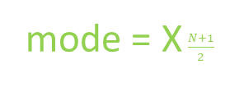
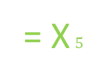
חציון – קבוצה א'
ציוני מבחן של תלמידי הקבוצות
קבוצה א'
40
55
69
70
77
78
80
87
94
4 תצפיות
החציון =
התצפית האמצעית
4 תצפיות
=77
החציון עבור קבוצה א' הוא: median =77
Image by Mote Oo Education from Pixabay

Slide 11
חציון – קבוצה ב'
ציוני מבחן של קבוצה ב'
1. נסדר את הנתונים לפי סדר עולה
ציוני קבוצה ב’
40
48
60
69
78
80
88
91
100
100
ציוני קבוצה ב'
40
100
100
80
48
60
78
69
88
91
סדר עולה
Image by Mote Oo Education from Pixabay

Slide 12
חציון – קבוצה ב'
ציוני מבחן של תלמידי הקבוצות
קבוצה ב'
40
48
60
69
78
80
88
91
100
100
2. סופרים את סך כל התצפיות
N=10
Image by Mote Oo Education from Pixabay

Slide 13
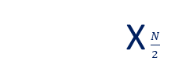
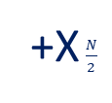


חציון – קבוצה ב'
ציוני מבחן של תלמידי הקבוצות
קבוצה ב'
40
48
60
69
78
80
88
91
100
100
3. אם N זוגי אז מוצאים את שני הערכים האמצעיים
4 תצפיות
+1
=Median
2
החציון =
ממוצע 2 התצפיות האמצעיות
4 תצפיות
X5
+X
78+80
=Median
6
=
=
79
2
2
Image by Mote Oo Education from Pixabay
החציון עבור קבוצה ב' הוא: median=79

Slide 14
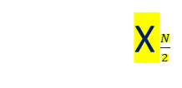
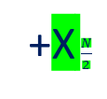
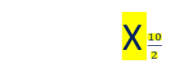
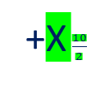
תרגיל : חציון קבוצה ג'
תרגיל: חשבו את החציון עבור קבוצה ג'
ציוני מבחן של קבוצה ג'
ציוני קבוצה ג'
40
48
60
69
78
80
80
88
100
100
קבוצה ג'
79
100
100
80
48
60
40
80
68
N=10
=Median
+1
2
X5
+X
סדר עולה
= Median
+1
=
6
=
תצפית
מס' 5
2
2
78+80
תצפית
מס' 6
=
=
79
2
Image by Mote Oo Education from Pixabay
החציון עבור קבוצה ג' הוא: median=79

Slide 15
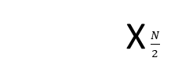
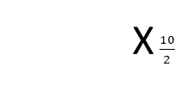
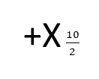
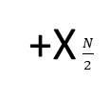
דוגמה 2: חציון לטבלת שכיחויות
נסדר את הנתונים בסדר עולה.
מספר פיצות | מספר אנשים | שכיחות מצטברת
1 | 5 | 5
2 | 2 | 7
3 | 1 | 8
4 | 0 | 8
5 | 2 | 10
מספר פיצות | מספר אנשים | שכיחות מצטברת
1 | 5 | 5
2 | 2 | 7
3 | 1 | 8
4 | 0 | 8
5 | 2 | 10
מספר פיצות | מספר אנשים | שכיחות מצטברת
1 | 5 | 5
2 | 2 | 7
3 | 1 | 8
4 | 0 | 8
5 | 2 | 10
מספר אנשים | מספר פיצות
5 | 1
2 | 2
1 | 3
0 | 4
2 | 5
2. נחשב את עמודת השכיחות המצטברת.
X
f(x)
F(X)
f(x)
X
3. נחשב את החציון לפי הנוסחה.
=Median
=
+1
=
2
2
X
1+2
+X
=
5
6
=
=
1.5
2
2
Median= 1.5
Image by Mote Oo Education from Pixabay

Slide 16

דוגמה 3: חציון לערכים מסוג שמי
מספר שאלון | הגעת הפיצה תוך 40 דקות?
1 | כן
2 | כן
3 | כן
4 | כן
5 | כן
6 | כן
7 | כן
8 | לא
9 | לא
10 | לא
שאלה:
מהו החציון?
לא ניתן לסדר נתונים בסדר עולה, לכן לא ניתן לחשב חציון
Image by petrovhey from Pixabay

Slide 17

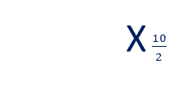
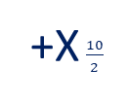

דוגמה 3: חציון לערכים מסוג סדר
שאלה:
בהנחה ש"כן" = 1, "לא"=2, מהו החציון?
מספר שאלון | הגעת הפיצה תוך 40 דקות?
1 | כן
2 | כן
3 | כן
4 | כן
5 | כן
6 | לא
7 | לא
8 | לא
9 | לא
10 | לא
מספר שאלון | הגעת הפיצה תוך 40 דקות? | הגעת הפיצה תוך 40 דקות?
1 | כן | 1
2 | כן | 1
3 | כן | 1
4 | כן | 1
5 | כן | 1
6 | כן | 1
7 | כן | 1
8 | לא | 2
9 | לא | 2
10 | לא | 2
1+1
X
+X
=Median
=
+1
=
5
6
=
=
1
2
2
2
2
Image by petrovhey from Pixabay
1 = "כן" Median
במידה ויש לחשב ממוצע בין שני ערכים 1,2, אין ערך 1.5, ולכן החציון יחשב לערך הנמוך יותר
שאלה: האם יש משמעות למדד החציון ברשימת ערים בישראל, שהצמידו להן אינדקס?

Slide 18
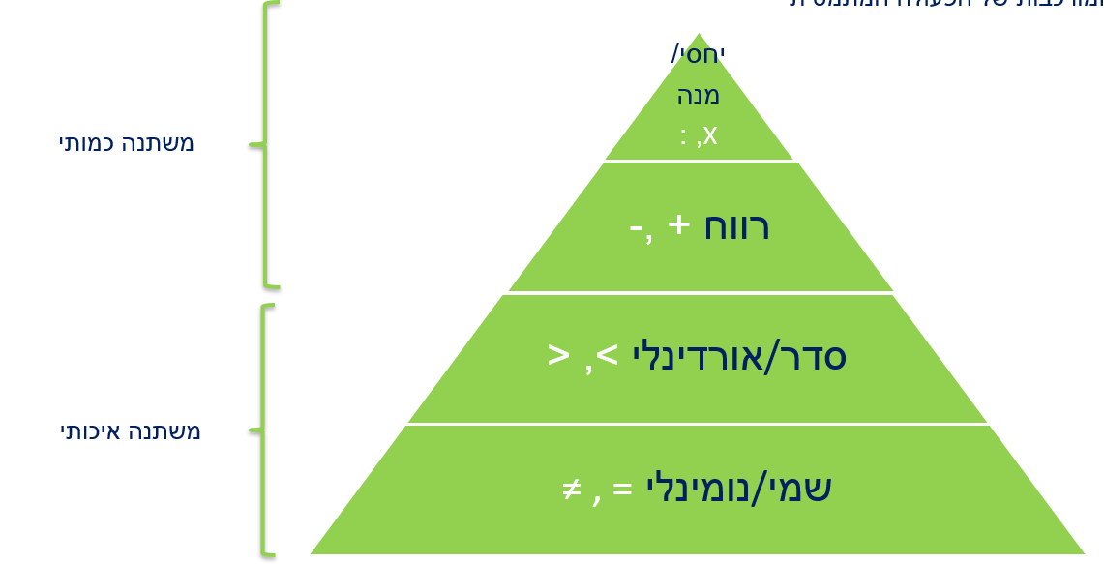
חציון- סוגי משתנים
לא ניתן לחשב חציון למשתנים מסולם שמי

Slide 19
מה למדנו היום
אופן חישוב חציון .
חישובים מיוחדים לחציון
תכונותיו של החציון
סוגי משתנים המתאימים לחישוב חציון.
Image by OpenClipart-Vectors from Pixabay

Slide 20
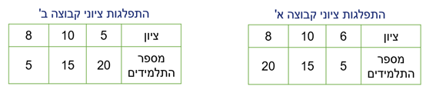
תרגול
לפניכם התפלגות ציוני שתי קבוצות במבחן .
א. חשבו את החציון.
ב. לפי תוצאות השכיח (מסרטון 9) והחציון : איזו קבוצה זקוקה לשעות תגבור?
ד. התבוננו היטב בנתונים, וענו, איזו קבוצה זקוקה לשעות תגבור?
האם תשובתכם תואמת את סעיף ג'? אם לא – נמקו מדוע.

Slide 21

נוהל שימוש ביצירות מוגנות בזכויות יוצרים ואיתור בעלי זכויות
השימוש ביצירות במהלך שידור זה נעשה לפי סעיף 27א לחוק זכות יוצרים, תשס"ח-2007. אם הינך בעל הזכויות באחת היצירות, באפשרותך לבקש מאיתנו לחדול מהשימוש ביצירה, זאת באמצעות פנייה לדוא"ל rights@education.gov.il

